Slide 1


дистанційний тренінг з підготовки учнів до ІІ та ІІІ етапів Всеукраїнської учнівської олімпіади
КВНЗ «Харківська академія неперервної освіти»
КВНЗ «Харківська академія неперервної освіти»
Грінченко Олександр Іванович,
старший викладач кафедри соціально-гуманітарної освіти

Slide 2
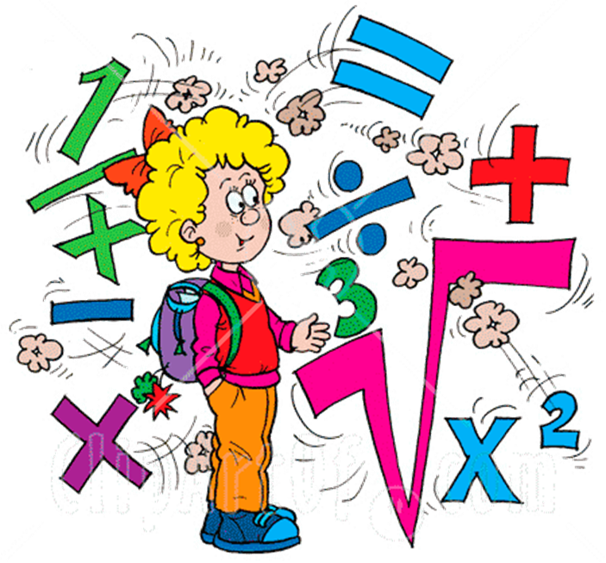
Розв’язування олімпіадних задач ІІ та ІІІ етапу Всеукраїнської учнівської олімпіади з географії за попередні роки

Slide 3

«В природі існує багато такого, що не може бути ні достатньо глибоко зрозумілим, ні достатньо переконливо доведеним, ні достатньо вміло й надійно використаним на практиці без допомоги і втручання математики».
Френсіс Бекон, англійський філософ

Slide 4
На цьому навчальному занятті ми …
сформуємо уявлення про особливості географічних задач як складових завдань учнівських олімпіад з географії ;
визначимо основні типи географчних задач;
розглянемо приклади задач з географії у змісті олімпіадих завдань минулих років.

Slide 5

географічні задачі як складова завдань учнівських олімпіад з географії
1

Slide 6
креативність і розвиток
Поступ будь-­якої країни, регіону, міста залежить від здатності її громадян нестандартно, креативно мислити, впроваджувати перспективні інновації в різні сфери суспільного життя.
Основними завданнями учнівських олімпіад є реалізація здібностей талановитих учнів, формування творчого покоління молодих науковців та практиків для різних галузей суспільного життя.

Slide 7
Олімпіади з географії
Найпопулярнішим та дієвим методом підтримки та розвитку обдарованих дітей є проведення конкурсів та учнівських олімпіад.
Основною метою проведення олімпіади з географії є:
оцінка знань, умінь, навичок, географічної ерудиції і культури учнів,
активізація їхніх творчих здібностей,
популяризація географії як шкільного предмета серед учнівської молоді.

Slide 8
Зміст завдань з географії
Зміст завдань орієнтований на здатність учня логічно мислити, аналізувати географічну інформацію, у тому числі отриману самостійно з різних джерел, використовувати знання інших предметів, краєзнавчий матеріал.
Завдання на олімпіаду розробляються для кожної вікової паралелі відповідно до діючої навчальної програми за принципом «накопичення підсумку».

Slide 9
Задачі з географії
Розв’язування різноманітних задач і вправ сприяє формуванню практичних вмінь і навичок, розвиває логічне мислення, загальну ерудицію, просторову уяву, здатність аналізувати будь-який об’єкт чи сучасну проблему, що містить географічні аспекти.

Slide 10
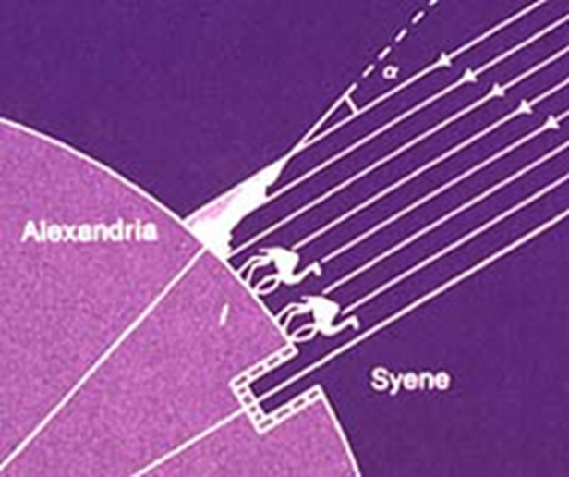
основні типи географчних задач. Приклади
2

Slide 11
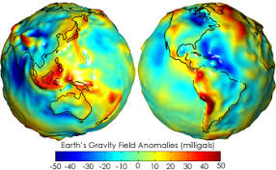
Форма і розміри Землі

Slide 12
Супер задача
Порівняйте площу материка Австралія і площу сегмента поверхні земної кулі, обмеженого лініями меридіанів (різниця їх географічної довготи 10˚) та лінією екватора.
Для відповіді на це питання необхідно пам’ятати, що площа материка Австралія складає 7,7 млн. км²;
Площа поверхні Земної кулі – 510 млн. км².
Сегмент, обмежений лініями меридіанів з різницею їх географічної довготи 10˚ - це 1/36 поверхні Землі (360˚ : 10˚ = 36).
Екватор ділить цей сегмент навпіл – отримаємо 1/72
510 ‧ 1/72 = 7 (млн. км²).
Відповідь – площа Австралії більша за площу сегмента

Slide 13
Полярний і екваторіальний радіуси Землі. Відстань до центру Землі.
Земля як планета має форму геоїда.
Поверхня геоїда повторює поверхню води у Світовому океані, яка уявно продовжена під материками так, що вона скрізь перпендикулярна до напряму сили тяжіння.
Поверхня геоїда має геометрично довільну форму, на відміну від поверхні базового еліпсоїда, який часто використовують для наближеного подання форми поверхні Землі, але вона набагато гладша за фізичну поверхню Землі.
Полярний радіус базового еліпсоїда менший від екваторіального на 21 км
(Rп = 6357 км, Rе = 6378 км).
Середній радіус Землі - 6371 км
У ХVІІІ ст. англійський фізик І.Ньютон показав, що внаслідок сумісної дії сил гравітації та відцентрових сил, що виникають при обертанні планети, вона повинна бути сплюснутою біля полюсів.

Slide 14
Полярний і екваторіальний радіуси Землі. Відстань до центру Землі.
Яка точка на поверхні Землі найбільш віддалена від її центру - гора Еверест (8848 м) чи вулкан Чимборасо (6268 м)?
Точка, найдальша від центру Землі — це вулкан Чимборасо. Земля є стиснутим сфероїдом, ширшим на екваторі та вужчим між полюсами. Це означає, що вершина Чимборасо, яка знаходиться майже на екваторі (1°28′ пд. ш.), розташована далі від центру Землі на 2 168 м (за іншими даними – на 2616 м) , ніж її найвища вершина Еверест (27°59′ пн. ш.). Вершина Евересту розташована на відстані 6382,3 км від центру Землі.
Задача
Абсолютна висота антарктичної станції Амундсен-Скот (США), яка розміщена навколо точки Південного полюса, становить 2800 м. Вершина Кенія в Африці розташована практично на лінії екватора і має абсолютну висоту 5199 м. На скільки відрізняється віддаленість від геометричного центра Землі найвищих точок цих географічних об’єктів

Slide 15
ЕКВАТОР
уявне коло, проведене на поверхні Землі на рівній відстані від обох географічних полюсів.
Географічний екватор — лінія перетину земної кулі з площиною, що проходить через центр Землі, перпендикулярно до осі її обертання.
Довжина екватора Землі становить 40 075 696 м (≈ 40076 км). Для порівняння: довжина кола, проведеного через обидва полюси, дорівнює близько 40 009 км.
Всі точки екватора мають географічну широту 0°.
Сонце під час річного руху відносно Землі перетинає лінію екватора двічі на рік: під час весняного та осіннього рівнодення (21 березні та 23 вересня відповідно). В ці дні сонячні промені в полудень падають на екватор перпендикулярно (Сонце знаходиться в зеніті).
Біля екватора майже не спостерігаються сутінки. Перехід від дня до ночі та навпаки триває лише декілька хвилин. Кількість світлих і темних годин на добу майже не змінюється протягом року і складає приблизно по 12 год.

Slide 16
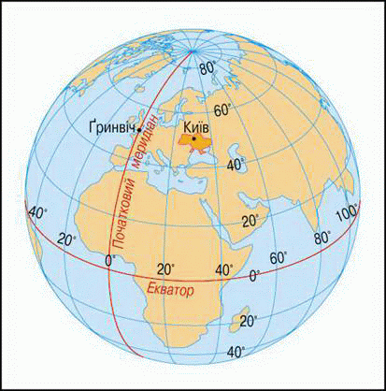
ЕКВАТОР
Задачі
Визначте довжину дуги 1° екватора.
Розв'язання: відомо, що довжина екватора 40076 км, а це відповідає 360°
40076 км : 360° ≈ 111,3 км.
Відповідь: довжина дуги 1° екватора дорівнює 111,3 км.
Визначте довжину дуги 1° меридіана.
40009 км : 360° ≈ 111,1 км
Відповідь: довжина дуги 1° меридіана становить 111,1 км.

Slide 17
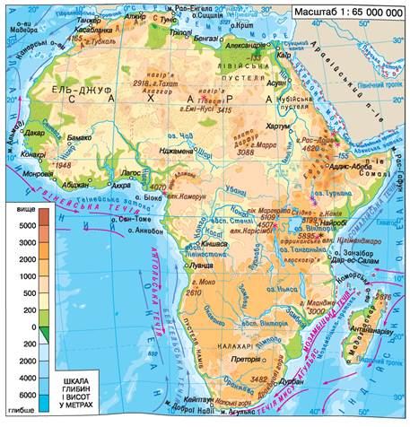
ЕКВАТОР
Задача
Визначте за допомогою градусної сітки протяжність Африки із заходу на схід в районі екватора у градусах і кілометрах.
Розв'язання: Спочатку визначаємо географічну довготу крайніх західної і східної точок Африки в районі екватора: (відповідно 9° сх.д. і 43° сх.д. Далі визначаємо протяжність у градусах як різницю довгот точок (34°). Отриману величину (у градусах) множимо на протяжність 1° у км (111,3 км)
Відповідь: 34° або 3744,2 км

Slide 18
ТРОПІКИ І ПОЛЯРНІ КОЛА
Уявний шлях Сонця по небесній сфері називається екліптикою, земна вісь нахилена до екліптики під кутом 66° 33´.
Є чотири основних положення Землі під час руху навколо Сонця: весняне (21 березня) і осіннє (23 вересня) рівнодення, зимове (22 грудня) і літнє (22 червня) сонцестояння.
Під час літнього сонцестояння полудневе Сонце знаходиться у зеніті на північному тропіку (Рака), а під час зимового – на південному (Козерога).
Світлодільна площина в ці дні перетинає вісь Землі під кутом 23° 27´ і дотикається до північного і південного полярних кругів, в середині яких спостерігаються полярний день і полярна ніч (в залежності від дати і півкулі).
На решті поверхні Землі спостерігається нерівність дня і ночі (крім тропіку, на якому в цей день Сонце в зеніті).
У результаті руху Землі навколо Сонця і куту нахилу екліптики відбувається зміна сезонів року і річна ритміка природи.

Slide 19
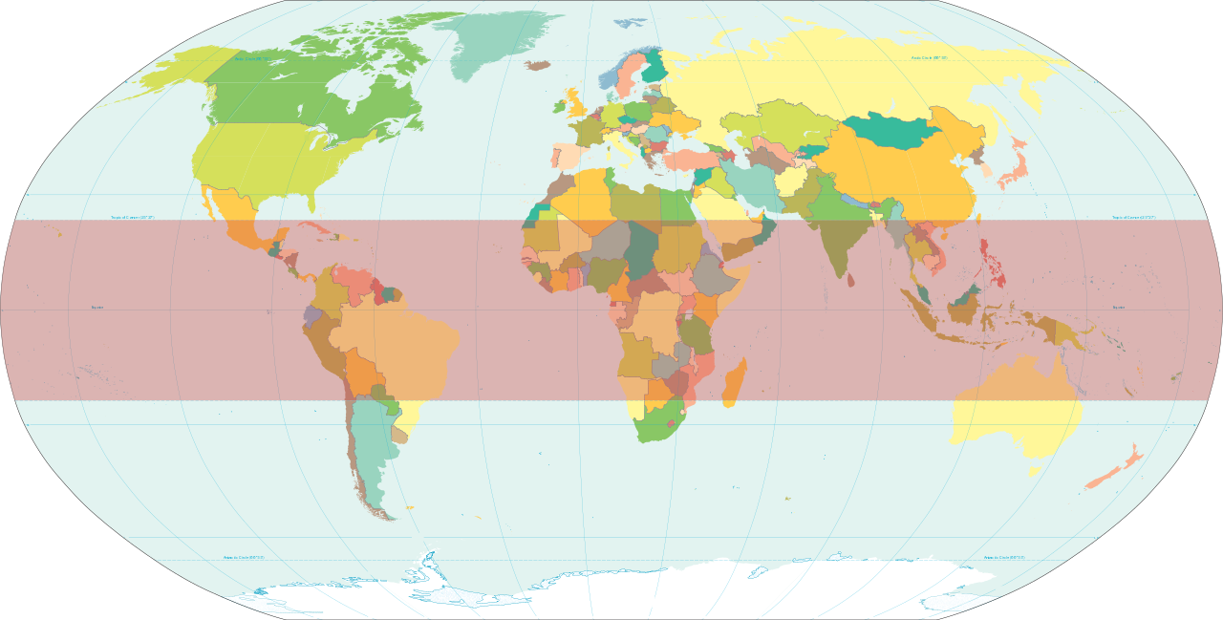
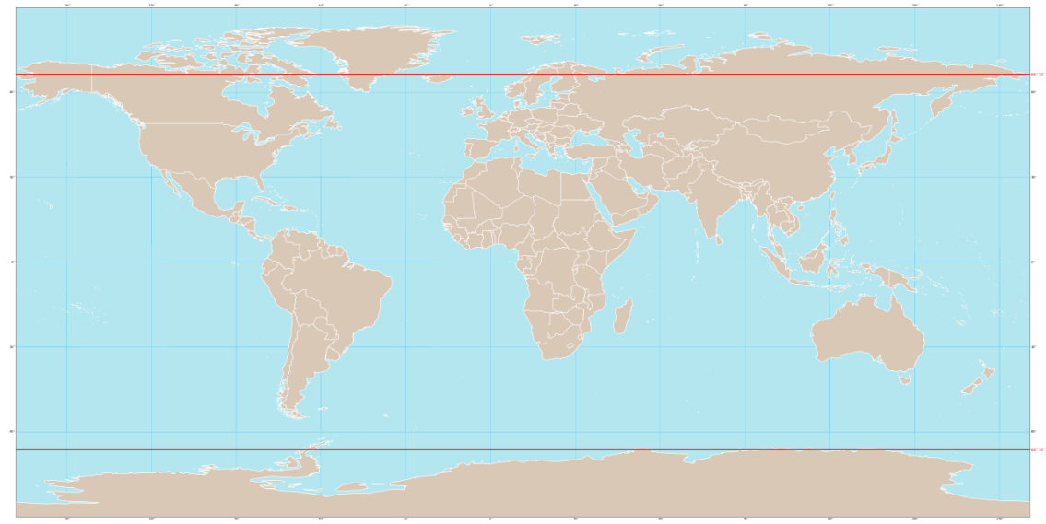
ТРОПІКИ І ПОЛЯРНІ КОЛА
Північний тропік (Рака) має географічну широту 23° 27′ пн.ш., а Південний тропік (Козерога) - 23° 27′ пд.ш.
Лінії тропіків є межами тропічного поясу освітлення (у якому сонце буває у зеніті).
Північне полярне коло має географічну широту 66° 33′ пн.ш., а Південне полярне коло - 66°33′ пд.ш.
Полярні кола обмежують відповідно північний і південний полярні пояси освітлення (у якому бувають полярні ночі і дні).

Slide 20
ТРОПІКИ І ПОЛЯРНІ КОЛА
Задачі
Яка з відстаней у градусній мірі більша: від екватора до південного полярного кола, чи від Північного полюса до Північного тропіка?
Відповідь. Відстані однакові. Відстань від екватора до південного полярного кола складає 66°33′ (0° - 66°33′ ), так само відстань від Північного полюса до Північного тропіка складає 66°33′ (90° - 23°27′ ).
Визначте протяжність Австралії із заходу на схід по Південному тропіку, якщо на цій широті довжина дуги 1° становить приблизно 102 км.
Географічна довгота крайніх точок Австралії в районі Південного тропіка відповідно 114°сх.д. та 151° сх.д. 151°-114°=37° 37° · 102км=3774км
Відповідь: 3774км
Визначте відстань від м. Харкова до екватора, північного тропіка по меридіанну.
Розв'язання.
м. Харків 50° пн. ш.; екватор - 0°. Отже, відстань між об'єктами становить 50°. 50° х 111,1 = 5555 км відстань до екватора.
Північний тропік – 23° 27' пн. ш. (≈23,5°). Відстань між об'єктами – 26,5° або ≈2944км.

Slide 21
РІВЕНЬ МОРЯ
положення вільної поверхні Світового океану, яке вимірюється за прямовисною лінією відносно деякого умовного початку відліку.
Розрізняють «миттєвий», припливний, середньодобовий, середньомісячний, середньорічний і середньобагаторічний рівні моря.
Постійний у кожній точці середньобагаторічний рівень моря береться за початковий рівень, від якого вимірюються висоти на суші та глибини морів.
В Україні та більшості країн колишнього СРСР, а також у Польщі середній рівень моря визначається за нулем футштоку в Кронштадті (Росія, недалеко від Санкт-Петербурга).
Висота якогось пункту відносно рівня моря є його абсолютною висотою. В Україні відраховується за Балтійською системою висот від Кронштадтського футштока.
Під час морської подорожі бортовий GPS-приймач може показувати відхилення висоти від «рівня моря» у той чи інший бік, хоча насправді весь час залишається на однаковій відстані від поверхні води. Це пов'язано з тим, що GPS-супутники вимірюють висоту відносно поверхні базового еліпсоїда, а не поверхні геоїда.

Slide 22
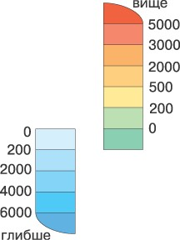
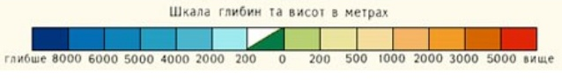
ШКАЛА ВИСОТ І ГЛИБИН
На дрібномасштабних картах для позначення висоти місцевості та глибин водойм використовується спеціальна кольорова шкала: ділянки місцевості з певними висотами зафарбовують різними кольорами. За нею можна визначати абсолютну висоту точок на карті.
Наприклад, якщо місцевість має абсолютну висоту від 0 до 200 м, її зафарбовують зеленим кольором, якщо від 200 до 500 м — жовтим. Чим більшою є висота місцевості, тим густішим є корич­неве забарвлення на карті. Глибші частини водойм позначають більш інтенсивним синім кольором.

Slide 23
АБСОЛЮТНА І ВІДНОСНА ВИСОТИ. ПЕРЕВИЩЕННЯ.
Материки в різних частинах піднімаються на різну висоту над рівнем океану. Відстань по вертикалі від будь-якої точки на поверхні Землі до середнього рівня поверхні океану називають абсолютною висотою.
Абсолютну висоту визначають за допомогою нівелювання.
Абсолютна висота точки, яка лежить вище рівня океану, вважається додатною, а та, яка лежить нижче, — від'ємною.
Відносна висота — відстань по вертикалі від будь-якої точки на поверхні землі до будь-якого довільного рівня, що приймається за нуль.
Наприклад, висота гірської вершини над рівнем дна найближчої долини.
Відносну висоту можна також визначати як перевищення однієї точки над іншою.
Наприклад, найвища вершина Азії — Еверест (Джомолунгма, 8848 м) перевищує найвищу вершину Африки — вулкан Кіліманджаро (5895 м) на 2953 м.
Цікавий факт: Мауна-Кеа (на Гавайях) — найвища гора на Землі, якщо її вимірювати від основи до вершини. Її загальна висота (від підніжжя на океанічному дні до вершини) — 10 203 м, із яких лише 4205 м височіє над водою. Основа гори знаходиться приблизно на 6 000 м нижче рівня Тихого океану. Повна висота Мауна-Кеа на 1355 м більша від висоти Евереста, виміряної від рівня моря.

Slide 24
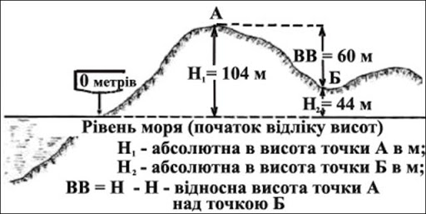
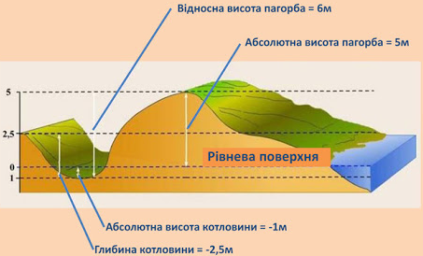
АБСОЛЮТНА І ВІДНОСНА ВИСОТИ. ПЕРЕВИЩЕННЯ.
Задача
Точка А в Африці розташована нижче рівня океану на 155 м, а відносна висота між точками 6050 м. Визначте абсолютну висоту точки В. назвіть ці точки Африки.
Рішення: -155 + 6050 = 5895м.
Точка А - (- 155 м) – озеро Ассаль;
Точка В – 5895 м – влк. Кілімандаро.

Slide 25
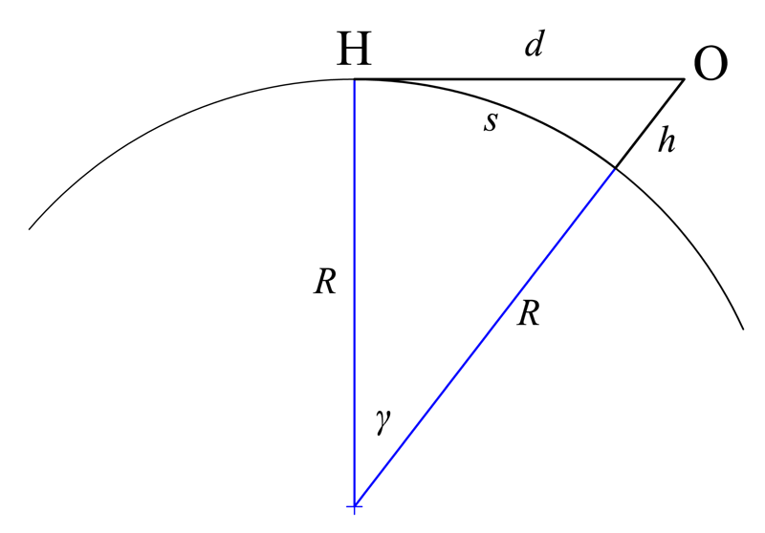
Радіус видимого горизонту
Видимим горизонтом називають і лінію, по якій проходить уявна лінія торкання небосхилу і поверхня Землі, і простір неба над цією границею, і видиму спостерігачем поверхню Землі, і увесь видимий навколо спостерігача простір, до певної скінченної межі.
Якщо видимий горизонт визначити як границю між небосхилом і Землею, то розрахувати геометричну дальність видимого горизонту можна за наближеною формулою:
d ≈ 3,57√h
де d задане в кілометрах, а h — в метрах.

Slide 26
відстань до горизонту при спостереженні з різних висот
Задача
Ви піднялися на найвищу вершину Кримських гір. Як далеко ви бачите навколо себе?
Розв'язання: найвища точка Кримських гір, вершина Роман-Кош, має висоту 1545 м. Використовуючи формулу для визначення дальності видимого горизонту d= 3,57х√h , робимо розрахунки:
d = 3,57 х√1545 = 3,57 х 39,3 = 150,5 км.
Відповідь: дальність видимого горизонту з найвищої точки Кримських гір становить 140,3 км.
Чи можна з цієї точки побачити північний берег Туреччини?
Відповідь: Ні, оскільки до нього 270 км
Висота над поверхнею Землі h | Відстань до горизонту d | Приклад місця спостереження
1,75 м | 4,7 км | стоячи на землі
25 м | 17,9 км | 9-ти поверховий будинок
50 м | 25,3 км | оглядове колесо
150 м | 43,8 км | повітряна куля
2 км | 159,8 км | гора
10 км | 357,3 км | літак
350 км | 2114,0 км | космічний корабель

Slide 27
Градусна сітка. Меридіани і паралелі
Градусна сiтка – система умовних лiнiй (меридiанiв i паралелей) на географiчних картах i глобусах.
Географiчнi полюси (пiвнiчний i пiвденний) – точки перетину умовної осi обертання Землi iз земною поверхнею.
Меридiани – це лiнiї на глобусi i картi, якi проходять точно вiд Пiвнiчного до Пiвденного полюсiв Землi i вказують напрямок пiвнiч-пiвдень.
На глобусах і картах показують ті меридіани, які відповідають цілому числу градусів, але насправді меридіан можна провести через будь-яку точку на земній кулі.
Меридіани відраховують від початкового (нульового) меридіана, тобто Ґринвіцького меридіана. Цей меридіан ділить земну кулю на дві півкулі – Східну і Західну.
Довжина дуги меридіана складає 180ᵒ. Довжина кожного меридіана дорівнює приблизно 20000 км. Довжина 1ᵒ дорівнює 111,1 км.

Slide 28
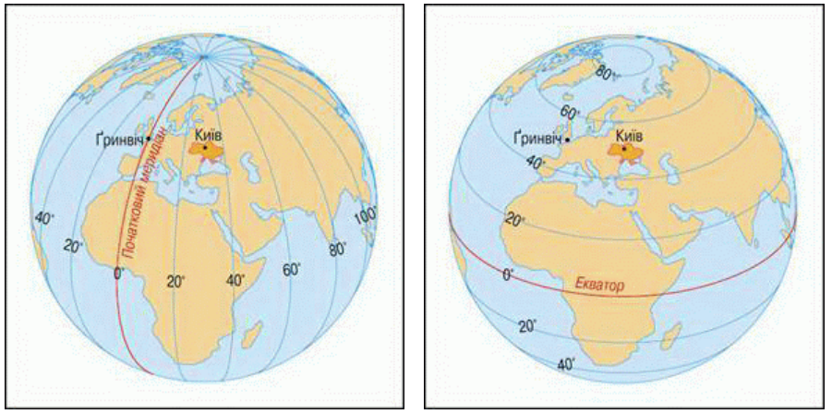
Градусна сітка.
Меридіани і паралелі
Паралелi — це лiнiї, проведенi на глобусi та картi паралельно до екватора.
Паралелi вказують напрямок захiд-схiд.
Відлік починається від екватора до Північного та Південного полюсів.
Довжина всіх паралелей у градусах однакова (360ᵒ), а в кілометрах вона різна.
Довжина 1ᵒ також різна – на екваторі вона набільша і дорівнює 111,3 км, а на північ і південь зменшується (до 0 на полюсах).

Slide 29
Довжина градуса меридіана для різних широт і довжина дуги 1° по паралелі
геогр. широта | довжина дуги 1º меридіана (в км) | довжина дуги 1º паралелі (в км) | геогр. широта | довжина дуги 1º меридіана (в км) | довжина дуги1º паралелі (в км)
0 º 5 º 10 º 15 º 20 º 25 º 30 º 35 º 40 º 45 º | 110,6 110,6 110,6 110,7 110,7 110,8 110,9 111,0 111,1 111,1 | 111,3 110,9 109,6 107,5 104,7 100,9 96,5 91,3 85,4 78,8 | 50 º 55 º 60 º 65 º 70 º 75 º 80 º 85 º 90 º | 111,2 111,3 111,4 111,5 111,6 111,6 111,7 111,7 - | 71,7 64,0 55,8 47,2 38,2 27,0 17,5 7,8 -

Slide 30
Задача на визначення протяжності материка у градусах і кілометрах
Визначте координати крайніх точок Африки та протяжність материка із заходу на схід по 10° пн. ш. та з півночі на південь (у градусах і кілометрах).
Розв'язання: 1) Визначаємо на 10-й паралелі крайні точки материка. Вони лежать на таких довготах: західна (місто Конакрі) - 13° зх. д., східна (мис Рас-Гафун) - 52° сх. д.;
2) знаходимо протяжність території в градусах: (оскільки точки розташовані по обидві сторони від нульового меридіана,то значення знайдених координат потрібно додати): 13° зх. д. + 52° сх. д. = 65°;
3) за таблицею визначаємо, що на 10° пн. ш. довжина дуги 1° паралелі становить 109,6 км, і знаходимо протяжність території у кілометрах: 65° х 109,6 км = 7124 км;
4) далі визначаємо протяжність материка з півночі на південь у градусах. Для цього необхідно визначити географічну широту крайніх північної і південної точок материка. Північна точка – мис Рас-Енгела - 37° пн. ш., а південна - мис Агульяс (Голковий) -35° пд. ш. Оскільки точки розташовані по обидва боки від екватора, то значення знайдених точок потрібно додавати:
37° + 35° = 72° (протяжність материка у градусах);
5) знаючи, що значення дуги 1° меридіана дорівнює 111,1 км, визначаємо протяжність материка у кілометрах: 72°х 111,1 км = 7992 км.
Відповідь: протяжність материка із заходу на схід по 10° пн. ш. становить 65°, або 7124 км, а з півночі на південь 72°, або 7992 км.

Slide 31
Географічні координати.
Географічна широта. Географічна довгота
Географічні координати — величини, які визначають положення певної точки на місцевості (на плані чи на топографічній карті) відносно прийнятої системи координат.
Система координат встановлює початкові (вихідні) точки поверхні або лінії відліку потрібних величин — початку відліку координат та одиниці їх обчислення.
Система географічних координат (географічні координати) застосовується для визначення положення точок земної поверхні відносно екватора й початкового (нульового) меридіану.
Координатами є кутові величини: географічна широта ϕ й географічна довгота λ .
Довгота (кут між площиною меридіану в точці спостереження та нульовим (Гринвіч) меридіаном),
Широта (кут між прямовисною лінією та площиною екватора) визначають положення точки на поверхні Землі.
Вимірюються в градусах (°), довгота — від 0° до 180° на захід та на схід від Гринвіча, широта — від 0° до 90° на північ і на південь від екватора.

Slide 32
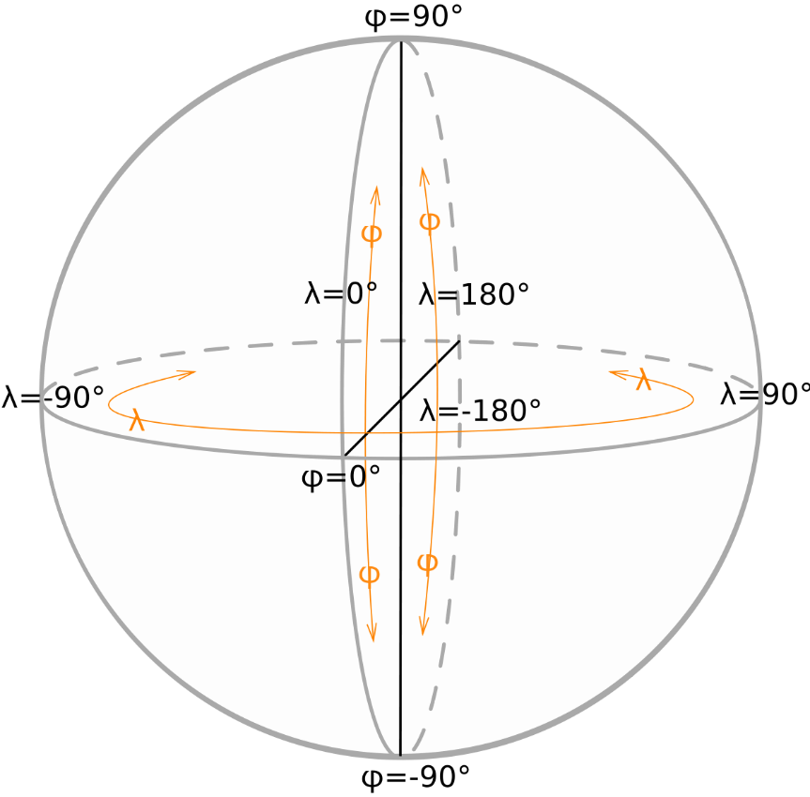
Географічні координати.
Географічна широта. Географічна довгота
Географічна широта буває північна (пн.) – для точок Північної півкулі – та південна (пд.) – для точок Південної півкулі. Екватор має географічну широту 0ᵒ ш.
Лінії з однаковими значеннями географічної широти є паралелями.
Географічні полюси Землі мають лише географічну широту – відповідно 90ᵒ пн.ш. і 90ᵒ пд.ш.
Географічна довгота буває західна (зх.) – для точок Західної півкулі – та східна (сх.) – для точок Східної півкулі. Гринвіцький меридіан має географічну довготу 0ᵒ д, а протилежний меридіан - 180ᵒ д.
Лінії з однаковими значеннями географічної довготи є меридіанами.

Slide 33
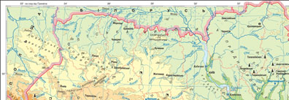
Як визначити географічні координати за географічною картою
Визначимо за картою півкуль географічні координати столиці нашої Батьківщини – м. Києва.
Спочатку встановимо географічну широту.
Київ розташований на північ від екватора, отже, маємо північну широту.
Лежить між 50 і 60 паралелями північної широти, але значно ближче до 50-ї.
Довготу визначаємо за меридіанами.
Місто розташоване на схід від початкового меридіана, тобто має східну довготу.
Лежить між 30 і 40 меридіанами східної довготи, але значно ближче до 30-го.
Географічні координати Києва – 51°пн.ш., 31°сх. д.

Slide 34
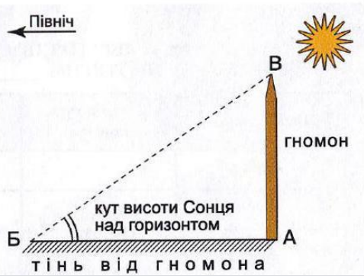
Висота Сонця над горизонтом
Гномон – це вертикально встановлена жердина висотою 1 м. За допомогою гномона у давнину визначали висоту Сонця над горизонтом.
У ясний сонячний день жердина відкидає тінь, довжина якої від сходу Сонця до полудня (12 год.) зменшується, а від полудня до заходу Сонця - збільшується.
близько 12 години дня відмічають кінець тіні кілочком в точці Б; вимірюють довжину тіні (відрізок А – Б) й з’єднують шнуром точку Б з вершиною стрижня гномона (точкою В);
за допомогою великого транспортира визначають величину кута між напрямом тіні (відрізок Б – А) та відрізком, що з’єднує кінець тіні з вершиною гномона (відрізок Б – В).
Це є кут, під яким сонце знаходиться над горизонтам в даним день

Slide 35
ВИЗНАЧЕННЯ ГЕОГРАФІЧНОЇ ШИРОТИ ЗА ВИСОТОЮ ПОЛЯРНОЇ ЗОРІ ТА ПОЛУДЕННОГО СОНЦЯ
Полярна зірка знаходиться в сузір'ї Малої Ведмедиці, а її розташування відоме більшості жителів північної півкулі.
Завдяки тому, що вона розташована менш ніж у 1° від Північного полюса світу і з плином часу її стан змінюється незначно, ця зірка служить покажчиком північного напрямку.
При цьому її висота над горизонтом збігається з географічною широтою спостерігача.
Над Північним полюсом Полярна зірка знаходиться у зеніті – під кутом 90ᵒ.
На екваторі Полярна зірка знаходиться на лінії горизонту під кутом 0ᵒ.
Формула визначення полуденної висоти Сонця над горизонтом: h = 90̊ – ϕ ± ὅ, де h – висота у градусах Сонця над горизонтом, ϕ – географічна широта точки, ὅ - географічна широта, де у цей час Сонце у зеніті (+ - у тій же півкулі, – - у протилежній півкулі).
Задача
Визначити географічну широту Києва 22 червня, якщо висота Сонця над горизонтом опівдні складає 63ᵒ
ϕ = 90ᵒ– h ± ὅ, звідси: ϕ = 90ᵒ– 63ᵒ + 23ᵒ27′; φ = 50ᵒ27′ пн. ш.

Slide 36
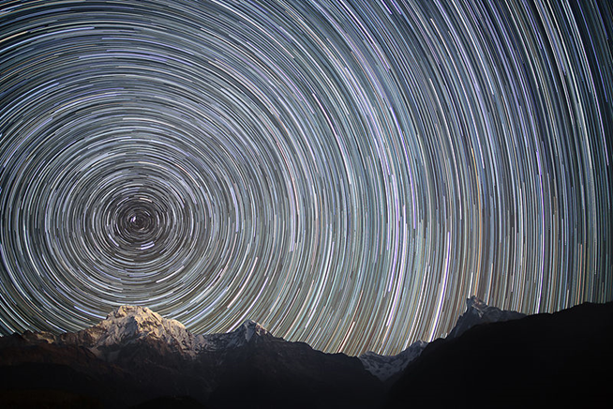
Місцевий і поясний час

Slide 37
Земля обертається навколо осі
із заходу на схід (проти годинникової стрілки, якщо дивитися на Північний полюсу).
Повний оберт навколо осі відносно Сонця робить за добу (24 години).
Для вимірювання часу вся поверхня земної кулі поділена на 24 годинних пояси по 15° кожний і користуються поясним часом – місцевим часом серединного меридіану кожного поясу.
За нульовий прийнятий пояс, серединним меридіаном якого є Гринвіцький.
Рахунок поясів ведеться на схід. Час сусідніх поясів відрізняється на 1 годину.
По 180-му меридіану проходить лінія зміни дат, по обидва боки години і хвилини співпадають, а дати різняться на 1 добу.

Slide 38
Місцевий час
Земля обертається навколо своєї осі і робить один повний оберт приблизно за добу – 24 години.
У кожну мить доби однаковий час спостерігається у будь-якій точці одного й того самого меридіана. Цей час прийнято називати місцевим (сонячним) часом.
Якщо змінюється довгота місця спостереження, змінюється й місцевий час.
За одну годину Земля повертається на 15° (360°:24), тобто різниця в часі між пунктами, розташованими на одній паралелі й віддаленими один від одного на 15°, становить одну годину.
Наприклад, якщо в Донецьку (близько 38° сх. д.) 12 година, то у Самборі Львівської області (близько 23° сх. д.) буде 11 година.
Чим більша відстань одного меридіана від іншого, тим більша різниця між ними в часі. Коли в Києві полудень, на протилежному боці земної кулі (на відстані 180° на захід або схід від Києва) в цю мить буде північ.

Slide 39
МІСЦЕВИЙ ЧАС
Задача
Яка довгота міста (обласного центру України), якщо його місцевий час відрізняється від місцевого часу Лондона на 2 год 12 хв?
Розв'язок : Географічна довгота Лондона 0ᵒ д.
2 год. 12 хв. = 132 хв.
132 хв. : 4 хв. = 33 ᵒ
0ᵒ + 33 ᵒ = 33 ᵒ (сх.д.)
Відповідь: географічна довгота міста 33 ᵒ сх.д. (Херсон)

Slide 40
ПОЯСНИЙ ЧАС
Вести відлік за місцевим часом незручно, і його майже не використовують.
Тому Землю поділили на 24 годинні пояси (360° : 15 = 24 годинні пояси), у яких поясний час визначається місцевим часом серединного меридіана, догота якого ділиться на 15 (0° д. — для 0-го поясу; 15° сх. д. — для I поясу і так далі).
У межах кожного годинного поясу заведено вважати час однаковим — поясним.
Отже, якщо на 30° сх. д. місцевий час становить 10 год 15 хв, то годинник показує однаковий поясний час і у Львові (24°02′ сх. д.), і в Харкові (36°15′ сх. д.).
Відлік годинних поясів ведеться від 0° д. (гринвіцького меридіана) на схід.
Пояси в цьому напрямку нумеруються від 0-го до XXIII поясу.
Якби не існувало кордонів держав, то межі годинних поясів проводили б за меридіанами, що проходять на 7°30′ д. на схід і на захід від серединного. Так, межі II годинного поясу проходили б від 22°30′ сх. д. до 37°30′ сх. д.
Межі годинних поясів проводять з урахуванням кордонів держав. Україна знаходиться у межах ІІ годинного поясу.

Slide 41
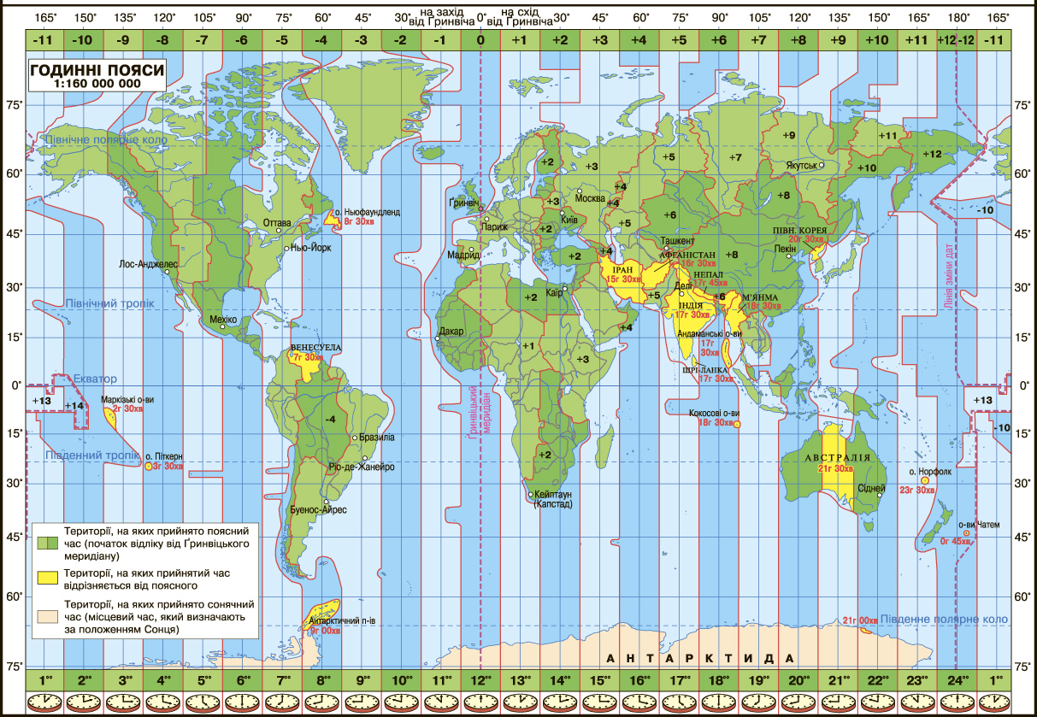
ПОЯСНИЙ
ЧАС

Slide 42
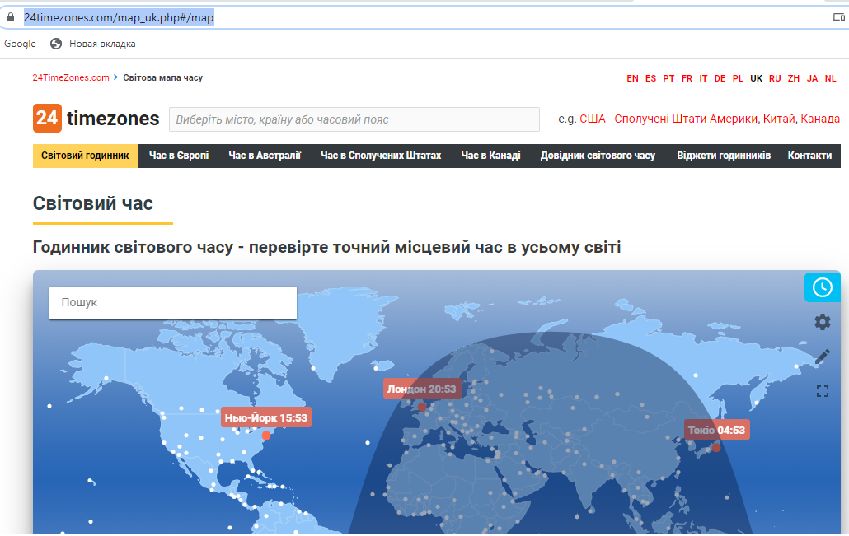
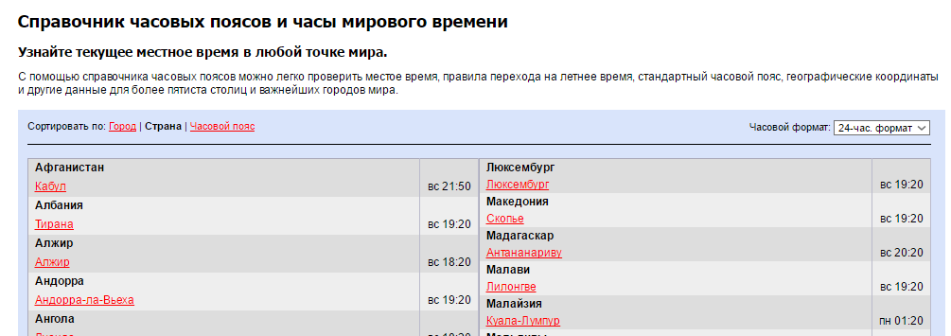
ГОДИННИК
СВІТОВОГО ЧАСУ
Довідник часових поясів дає можливість перевірити місцевий час у більш ніж п'ятиста містах по всьому світу.
Для зручності користування передбачене сортування за назвою міста, країни та часового поясу, а також вибір формату часу - 24 або 12 годин.
Для того, аби дізнатись часову зону, правила переходу на літній час, географічні координати та інші важливі деталі щодо конкретного міста, - клікніть на його назву.

Slide 43
ПОЯСНИЙ ЧАС
Задачі
Визначте, у яких годинних поясах знаходяться такі міста: Каїр; Канберра; Лос-Анджелес; Нью-Йорк.
Методичні вказівки. Для виконання завдання слід скористатися картою годинних поясів у географічному атласі. Слід пам’ятати, що нумерація годинних поясів ведеться від 0 до 23 номера (всього 24) у напрямку із заходу на схід, починаючи від нульового меридіана. Нумерація годинних поясів є наскрізною для Східної і Західної півкуль (на відміну від географічної довготи)
Відповідь; Каїр - ІІ; Канберра - Х; Лос-Анджелес - XVI; Нью-Йорк- XIX
Який поясний час у цих містах, якщо у Харкові 22 год?
Методичні вказівки: Поясний час сусідніх поясів відрізняється на 1 год (на схід – більше, на захід – менше). Різниця номерів поясів, у яких знаходяться точки відповідає різниці поясного часу. Слід врахувати зміну дат.
Відповідь: Каїр – 22 год; Канберра – 6 год (наступної доби), Лос-Анджелес -12 год.; Нью-Йорк – 15 год.

Slide 44
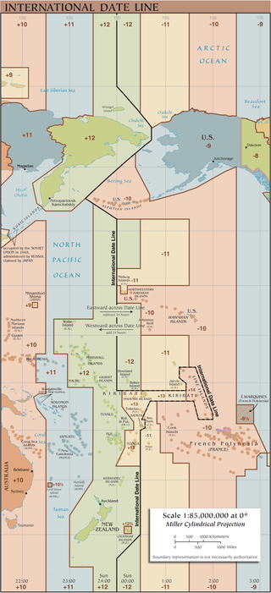
ЛІНІЯ ЗМІНИ ДАТ
умовна лінія на поверхні Землі навпроти Гринвіцького меридіана, при перетині якої дата змінюється на один день вперед або назад.
Приблизно пролягаючи вздовж 180° довготи, з відхиленнями для проходження повз деякі території та групи островів, вона здебільшого відповідає межі, що розділяє часові пояси UTC+12 та UTC-12.
При перетині Міжнародної Лінії зміни дат з заходу на схід, дата змінюється на один день або 24 години назад, а при перетині зі сходу на захід — на один день або 24 години вперед.
Перша проблема зі зміною дат виникла в зв’язку з навколосвітньою подорожжю Магеллана (1519–1522). Члени вцілілої команди повернулися до Іспанії «загубили добу» здійснивши гавколосвітню подорож зі сходу на захід.

Slide 45
ВИЗНАЧЕННЯ ЧАСУ СХОДУ ТА ЗАХОДУ СОНЦЯ ТА ТРИВАЛОСТІ ДНЯ
Задачі
Горизонтальний кут, який був виміряний під час сходу Сонця, дорівнює 120̊. Визначити коли зійшло та зайшло Сонце та тривалість дня.
Для того, щоб визначити час сходу і заходу Сонця та тривалість дня, потрібно знати величину горизонтального кута (азимут) між напрямком на північ та напрямком на ту точку, де зійшло або зайшло Сонце.
Розв’язок . Точці сходу на горизонтальному крузі відповідає кут величиною 90̊, а точці заходу - 270̊. Але точка, в якій зійшло Сонце перемістилося на 30̊ на південь. Отже Сонце зайде в точці не 270̊, а на 30̊ південніше (270̊ - 30̊ = 240̊)
Визначити час сходу Сонця. 120̊ : 15̊ /год. = 8 год.
Визначити час заходу Сонця. 240̊ : 15̊ /год. = 16 год.
Яка тривалість дня? 16 год. - = 8 год. = 8 год.
Відповідь. Сонце зійшло о 8 год. а зайшло о 16 год., тривалість дня 8 год.

Slide 46
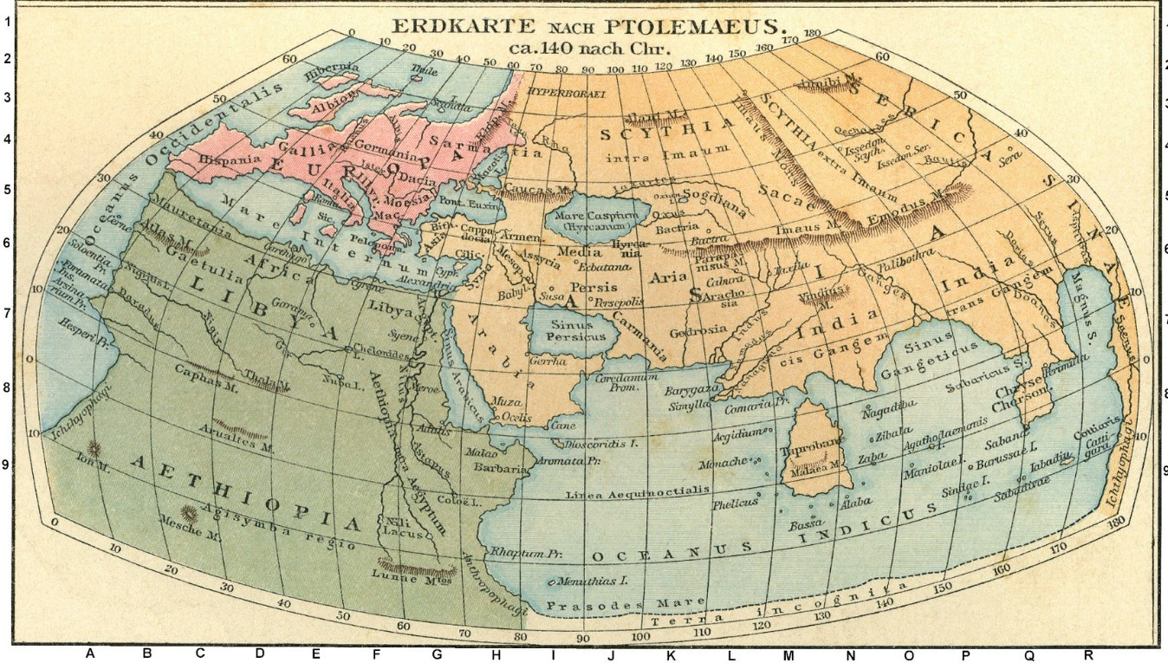
Географічні та топографічні карти

Slide 47
Масштаб карти: числовий, іменований, лінійний
Географічна карта – зменшене у масштабі і узагальнене зображення земної поверхні чи значної її частини на площині в умовних знаках.
Масштабом називається відношення довжини відрізка на зображенні до його дійсної довжини.
Масштаб на картах та планах може бути представлений у числовому вигляді, іменованому, або графічно:
Числовий масштаб зображається у вигляді лінійного дробу, чисельник якого – одиниця, а знаменник – число, що вказує, у скільки разів здійснюється зменшення. До прикладу, запис 1:5 000 означає, що 1 см на плані відповідає 5 000 см на місцевості. Крупнішим є той масштаб, в якого знаменник менше (1:1 000 крупніше за 1:25 000).

Slide 48
Масштаб карти: числовий, іменований, лінійний
Іменований масштаб - роз’яснення де вказано, скільки кілометрів (метрів) відповідає 1 см на карті (плані).
Наприклад: на карті масштабу 1 : 10 000 для зручності користування є запис «в 1 см – 100 м». Це означає, що одному сантиметру на карті відповідає 100 м на місцевості.
Рекомендації: для переведення числового масштабу в іменований необхідно в знаменнику дроба подумки закреслити дві останні цифри «0» (сантиметри переводимо у метри). У нашому прикладі: 1 : 10 000. Якщо масштаб карти досить дрібний, подумки закреслюємо п'ять останніх цифр «0» (сантиметри переводимо у кілометри). Наприклад, 1 : 1000000 «в 1 см – 10 км».

Slide 49
Іменований масштаб
Відстань на місцевості, що відповідає 1 см на плані, називають величиною масштабу. За допомо­гою величини масштабу зручно визначати відстані.
Позначимо відстань на місцевості (у м чи км) -L , відповідну відстань на карті чи плані (у см) - l , величину масштабу - m. Маємо:
L = l × m (відповідно: l = L / m ; m = L / l )
На­приклад. Яка довжина вулиці, якщо її дов­жина на плані - 5 см, а величина масштабу - 100 м.
Відповідь: 5 х 100 = 500 (м).

Slide 50
Визначення іменованого масштабу за співвідношенням площі фігури на карті та в дійсності
Визначте іменований масштаб карти, якщо площа саду на ній складає 4 см² , а в дійсності цей сад має площу 10000 м².
Відомо, що на картах зберігається співвідношення площ фігур, тому
1/М² = d/D , де М величина масштабу (метрів в 1 см), d – площа фігури на карті (в см² ), D – площа цієї фігури на місцевості (в м² ). Отже,
М = √ D/d
Розв’язання. М = √10000/4 = √2500 = 50.
Відповідь: Іменований масштаб карти – в 1 см 50 м (1 : 5000).

Slide 51
Лінійний масштаб
На карта і планах вміщують також лінійний масштаб. Його зображу­ють у вигляді прямої лінії, що розді­лена на рівні частини, зазвичай на сантиметри (мал. 2). Біля кожної поділки - лінії надписують відповідну масштабу відстань на місцевості (для масштабу 1 : 10000 або в 1 см – 100 м – відповідно 100, 200, 100 м ...). При ньому нуль став­лять, відступивши на 1 см від лівого краю відрізка.
Перший сантиметр ділять на міліметри (у нашому прикладі відповідно означатимуть 10. 20, 30 м.. на місце­вості).
За допомогою лінійного мас­штабу можна швидко і легко виміряти відстань і визначити розміри об'єктів на плані, користуючись циркулем-вимірником

Slide 52
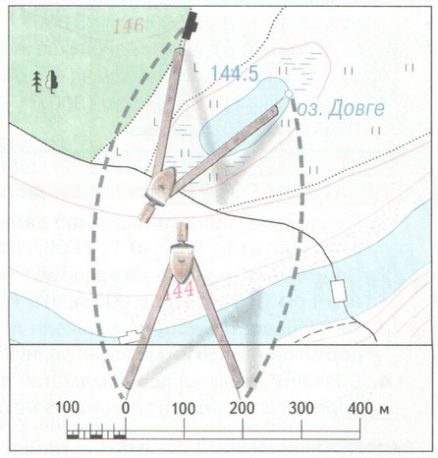
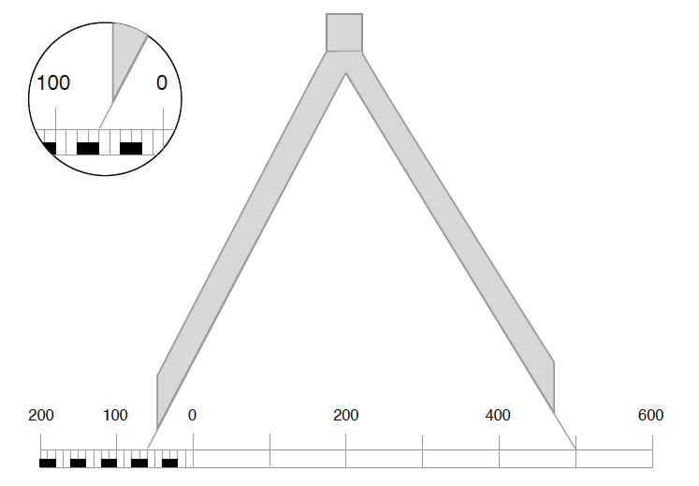
Лінійний масштаб
.

Slide 53
Алгоритм визначення масштабу за допомогою циркуля-вимірника та лінійного масштабу
Ніжки циркуля ставлять в край­ні точки відрізка, що вимірюється (наприклад, від будівлі до берега озера).
Не змінюючи положення ніжок циркуля, ставлять його на лінійний мас­штаб. Позначки на лінії одразу покажуть, якою є відстань на місцевості.
Якщо розмах ніжок циркуля не відповідає ціло­му числу сантиметрів на лінійному масштабі, то циркуль зміщують так, щоб ліва ножка була ліворуч за нуль, а права ніжка опини­лася на цілій поділці.
Читаємо підпис поділки біля правої ніжки. До отриманої величини додаємо добуток кількості міліметрових позначок ліворуч «0» на величину 1 мм. Для малюнку праворуч: 500 + (6 × 10) = 560 (м)

Slide 54
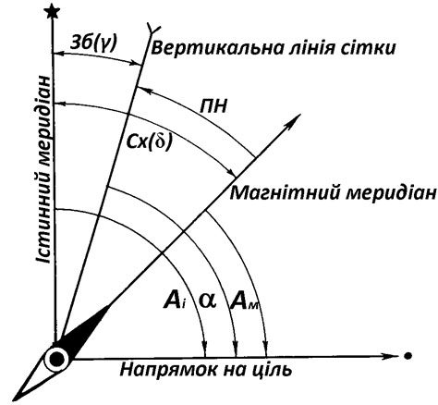
Кути орієнтування
Орієнтування — визначення свого розташування відносно сторін горизонту та навколишніх обєктів.
Орієнтувати напрям - це визначити його положення на місцевості або карті (плані) відносно напряму на північ (або іншого, що прийнятий за початковий).
Для орієнтування напрямів за топографічними картами користуються азимутами, румбами та дирекційними кутами.
.

Slide 55
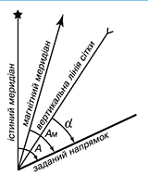
Азимут істинний, магнітний, дирекційний кут
азимут географічний або істинний (А_{і}) – кут, що відраховується від північного напрямку географічного меридіана до заданого напрямку;
азимут магнітний (А_{м}) – кут, що відраховується від північного напрямку магнітного меридіана до заданого напрямку;
дирекційний кут (α) – кут, що відраховується від північного напрямку осьового меридіана або лінії, паралельної йому до заданого напрямку.
Усі названі кути відраховуються за годинною стрілкою і змінюються від 0 до 360°.
.

Slide 56
Магнітне схилення, зближення меридіанів
Географічний і магнітний меридіани, а також лінія, паралельна осьовому меридіану (вертикальна лінія кілометрової сітки), проведені через одну точку на карті, не збігаються.
Магнітний меридіан відхиляється від географічного на кут, що називається схиленням магнітної стрілки (магнітним схиленням) (δ).
Вертикальні лінії сітки відхиляються від географічного меридіана на кут, що називається гауссовим зближенням меридіанів (γ).
Магнітний меридіан і лінія сітки відхиляються від географічного меридіана або на схід, або на захід. Східне схилення (зближення) вважається додатним, тому δ і γ мають знак плюс (+), західне схилення (зближення) – від’ємним, δ і γ мають знак мінус (–).

Slide 57
Залежність між азимутами та дирекційними кутами
А_{і} = α + γ; А_{і} = А_{м} + δ; А_{м} = α – (δ – γ); α = А_{м} + (δ – γ)*
* з урахуванням знаку (+, - ) магнітного схилення та зближення меридіанів
Задача
За яким азимутом, виміряним за допомогою компаса, мають рухатися туристи, якщо азимут істинний (визначений за допомогою карти відносно вертикальної лінії, що проходить через точку орієнтування) складає 54˚, а магнітне схилення у цій місцевості східне і складає 4˚ 23ʹ ?
Розв'язок: А_{м} = А_{і} – δ ; А_{м} = 54˚ – 4˚ 23ʹ = 49˚ 37ʹ
Відповідь: туристи мають рухатися за азимутом магнітним (виміряним за допомогою компаса) 49˚ 37ʹ

Slide 58
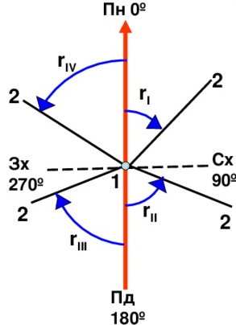
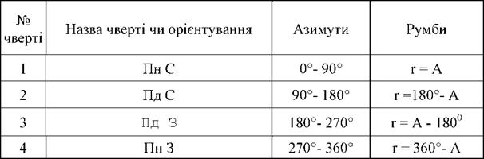
Румби
румб (r) – кут, що відраховується від найближчого, північного або південного напрямку якого-небудь меридіана. Румб змінюється від 0 до 90° і знаходиться в певній чверті, яка позначається відповідним напрямком, тому до кутової величини румба додається позначення чверті, у якій знаходиться орієнтована лінія. Наприклад, А = 29°, r = ПнСх:29°.

Slide 59
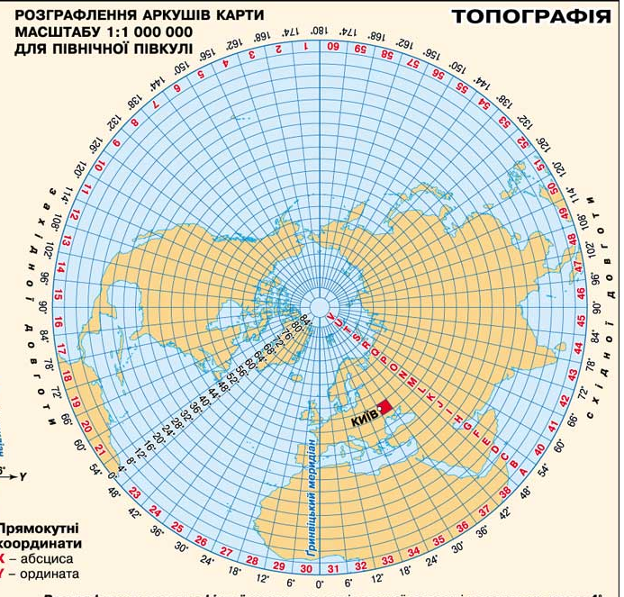
Топографічні карти
В основі топографічних карт лежить так звана міжнародна мільйонна карта світу — оглядово-топографічна карта всього земного суходолу, складена в масштабі ! : !000000.
Аркуш однієї мільйонної карти отримують шляхом розграфлення земної кулі меридіанами на 6-градусні колони (зони) і паралелями на 4-градусні ряди.
Отже, кожен аркуш карти масштабу має вигляд трапеції розміром 4˚ за широтою і 6˚ за довготою.
Колони нумерують арабськими цифрами, починаючи від меридіана 180° із заходу на схід.
Ряди позначають літерами латинської абетки від екватора в бік полюсів від А до Z.
Аркуш мільйонної карти, на якому зображено Харків, матиме номенклатуру М-37.

Slide 60
Розграфка і номенклатура карти
Кожний аркуш мільйонної карти поділяють на 144 рівні частини. їх нумерують арабськими цифрами. Так одержують аркуші карти масштабу 1:100 000 з розмірами 20' за широтою та 30' за довготою. (Наприклад: М-37-41)
Лист карти масштабу 1 : 100000 поділяють на чотири менші аркуші й позначають великими літерами кирилиці: А Б, В, Г. Масштаб такого аркушу - 1:50 000, а розміри - 10' за широтою та 15' за довготою. (М-37-41 –В)
Потім ще раз кожний з одержаних аркушів поділяють на чотири ще менших, їх підписують малими літерами кирилиці: а, б, в, г. Масштаб такого аркуша 1:25 000; розміри аркуша - 5'за широтою та 7'5"за довготою. (М-37-41-В-в).
Для створення карти у масштабі - 1:10 000, то попередній аркуш знову поділяють на чотири частини розміром 2'30" за широтою та 3'45" за довготою і позначають арабськими цифрами: 1, 2, 3, 4. (номенклатура - М-37-41-В-в-1).

Slide 61
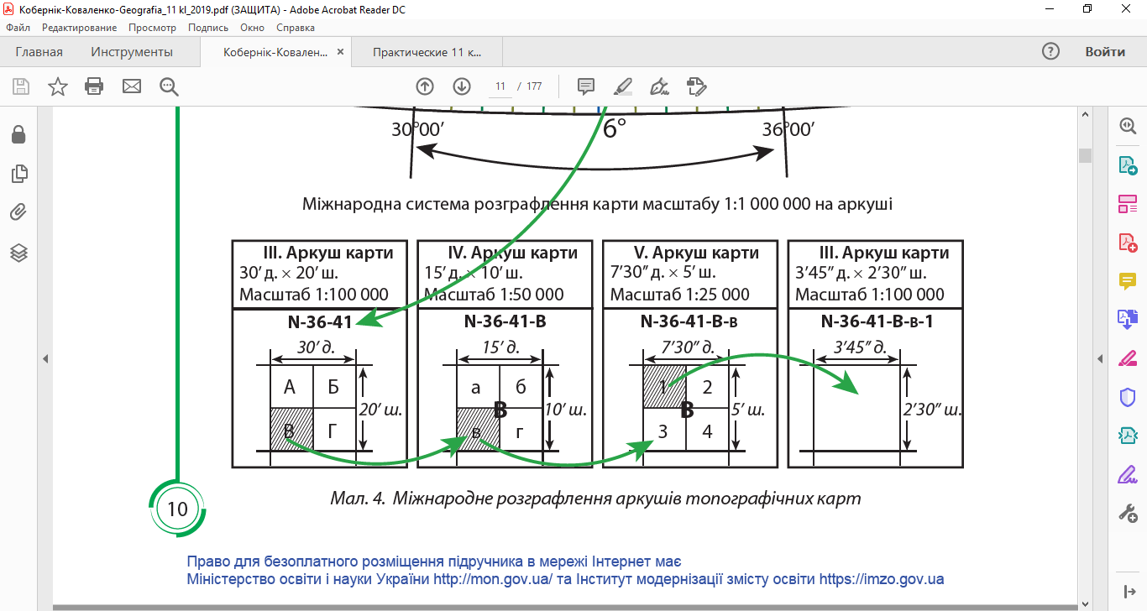
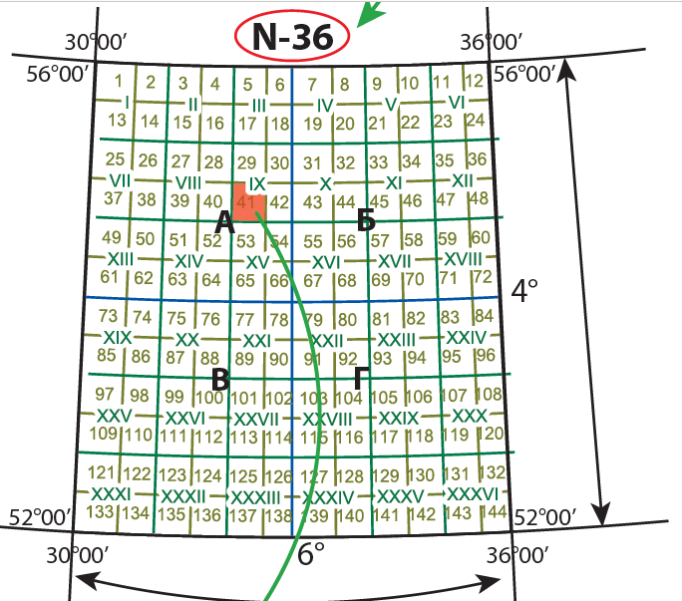
Розграфка і номенклатура карти

Slide 62
Прямокутні координати
визначають положення точок на площині лінійними величинами х та y відносно двох взаємно перпендикулярних прямих, прийнятих за вісь абсцис X і вісь ординат Y. Така система створюється для кожної координатної зони, яка виділяється на поверхні земного еліпсоїда.
Віссю абсцис є середній (осьовий) меридіан зони, а віссю ординат – лінія екватора. Положення точки в цій системі визначається абсцисою X, що дорівнює відстані від екватора до точки, і ординатою Y, що вказує віддаленість точки від осьового меридіана. Значення абсциси і ординати подається в лінійних величинах (метрах чи кілометрах).
Щоб ординати не мали в межах зони від’ємних знаків, початкова точка їхнього відліку умовно вважається такою, що дорівнює 500 000 м (500 км). Нульова точка виноситься за межі зони і ординати мають тільки додатні значення.

Slide 63
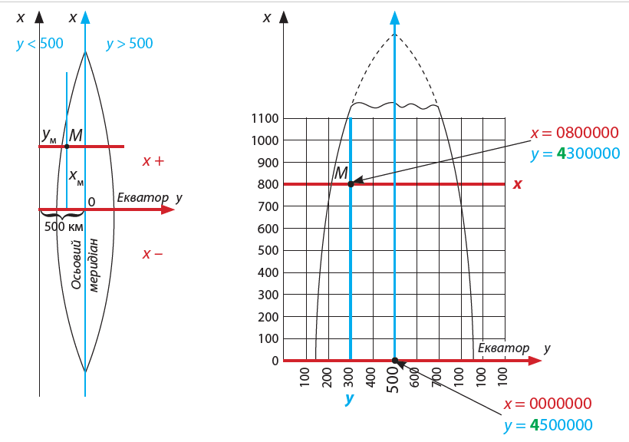

Slide 64
Прямокутні координати
На кожному аркуші топографічної карти проведені рівновіддалені вертикальні та горизонтальні лінії, що паралельні до осьового меридіана зони та екватора.
Відстань між ними в масштабі карти дорівнює 1 км на картах масштабу 1:10 000 – 1:50 000, 2 км – на карті масштабу 1:100 000. Система цих ліній називається координатною або кілометровою сіткою.
Значення ліній подані між внутрішньою та мінутною рамками аркуша карти. Абсциси зазначені на горизонтальних лініях (уздовж західної та східної рамок), ординати – біля вертикальних ліній (уздовж північної і південної рамок).
Поблизу кутів рамки координати зазначені повністю, а для проміжних ліній – скорочено.
Координатні лінії в загальному випадку не паралельні до сторін рамки аркуша карти.
.

Slide 65
Прямокутні координати
При визначені прямокутних координат точки В, спочатку визначають абсцису нижньої кілометрової лінії квадрата, в якому знаходиться точка В, на фрагменті карти це 6065 (км).
Потім вимірюємо відстань аВ на карті. Отримаємо 11 мм. Масштаб карти 1:50 000, відповідно в 1 мм – 50 м. Отже на місцевості відрізок аВ на місцевості дорівнює 550 м, тоді х = 6065 550.
Так само визначають ординату точки В. Визначивши ординату лівої сторони квадрата 4307 до якого додають довжину відрізка бВ на місцевості – 250 м. Тоді y = 4307 000 + 250 = 4307 250.
Варто памятати, що у записі координати у = 4307 250 4 - це номер координатної зони, а 307 250 - власне координата відносно осьового меридіана зони (має координату 500 000 ). Точка В знаходиться на захід від осьового меридіана зони на відстані 192750 м.

Slide 66
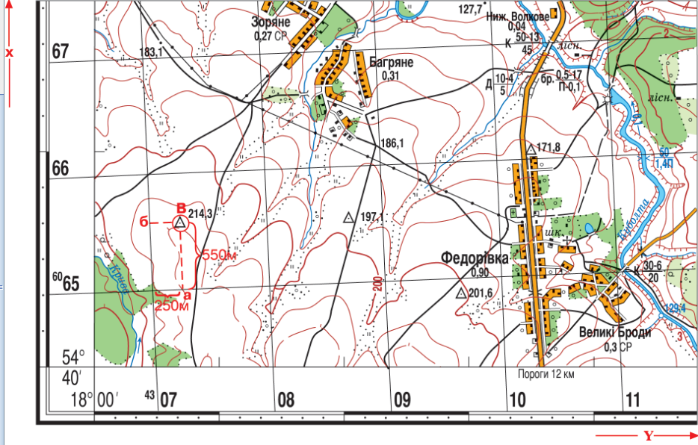
.

Slide 67
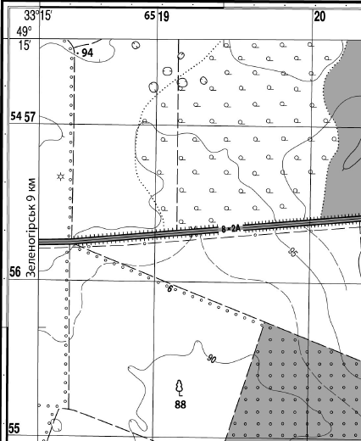
У якому квадраті росте поодиноке дерево західніше від фруктового саду?
Розв'язок : Для приблизного визначення місцезнаходження об’єкта користуються скороченими координатами, тобто вказують тільки квадрат, у якому розміщується об’єкт.
Для цього слід прочитати за рамкою двозначні числа, позначені великими цифрами біля горизонтальної і вертикальної ліній, що утворюють нижній лівий (південно-західний) кут потрібного квадрата.
Спочатку записують число нижньої горизонтальної лінії даного квадрата по осі X, а потім — число лівої вертикальної лінії по осі У.
Відповідь: 5519
.

Slide 68
Географічні координати на топографічній карті
Географічні координати – кутові величини (довгота та широта), за допомогою яких визначають положення об’єкта або точки на поверхні Землі чи земного еліпсоїда відносно початкового (Ґринвіцького) меридіана та екватора (нульової паралелі).
Географічна широта (φ) – кут, між напрямком на екватор та напрямком на задану точку. Відраховується широта на північ і південь від екватора уздовж меридіанів і називається відповідно північною (пн. ш.) чи південною (пд. ш.). Змінюється від 0 до 90°.
Географічна довгота (λ) – кут між площинами початкового (нульового) меридіана та меридіана заданої точки. Вона відраховується на схід і захід від Ґринвіцького меридіана уздовж паралелей і називається, відповідно, східною (сх. д.) або західною (зх. д.). Змінюється довгота від 0 до 180°
.

Slide 69
Визначення географічних координат за топографічною картою
Користуються внутрішньою рамкою карти, яка позначає паралелі та меридіани, а також мінутною рамкою, сторони якої розділені на відрізки, які дорівнюють лінійній довжині 1′ відповідних паралелей і меридіанів. У свою чергу, кожна мінутна поділка розбита точками на відрізки по 10″.
Спочатку проводимо на карті перпендикуляри від заданої точки до найближчих паралелі та меридіана (бажано до зовнішньої рамки).
На прикладі географічні координати південно-західного кута карти 54°40′ – північна широта, 18°00′ – східна довгота.
Щоб визначити широту, потрібно порахувати скільки мінут і секунд міститься між південною внутрішньою рамкою і паралельною пунктирною лінією, що проведена від точки до західної сторони рамки.
широта точки А φ = 54°41′13″.

Slide 70
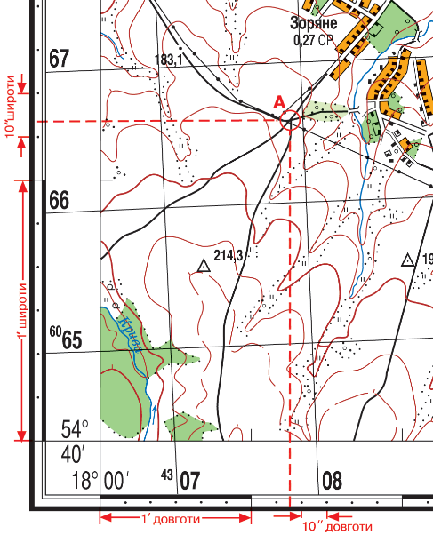
Визначення географічних координат за топографічною картою
Довготу точки А знаходять так само: потрібно порахувати скільки мінут і секунд міститься між західною внутрішньою рамкою і паралельною пунктирною лінією, що проведена від точки до південної сторони рамки.
Довгота точки А λ = 18°01′15
.

Slide 71
Рельєф
Сукупність нерівностей земної поверхні називається рельєфом.
Основний спосіб зображення рельєфу – спосіб горизонталей.
Горизонталь можна представити як слід перерізу рельєфу рівневими поверхнями, що паралельні між собою.
Основною властивістю горизонталі є те, що усі точки, які знаходяться на ній, мають однакову абсолютну висоту.
Окремі форми рельєфу, наприклад, яр, рівчак (вимоїна), показуються на карті особливими умовними знаками.
Горизонталі та умовні знаки деяких форм рельєфу доповнюються цифровими позначеннями абсолютних і відносних висот характерних точок та елементів рельєфу.
.

Slide 72
Рельєф
Позначки висоти горизонталей розміщується так, щоб верх цифр був спрямований у бік підвищення схилу. Це також служить покажчиком напрямку зміни висоти рельєфу.
Абсолютна висота – висота точок місцевості, що відраховується від рівня моря (Світового океану), за який прийнято нульову позначку Кронштадського футштоку.
Відносна висота – висота будь-якої точки по відношенню до висоти іншої точки, що дорівнює різниці абсолютних висот цих точок.
Задана відстань між сусідніми площинами перерізу називається висотою перерізу h. На карті h дорівнює різниці висот двох сусідніх горизонталей.
Щоб передати закономірності зміни форм рельєфу, значення h установлюють постійним для карт одного масштабу й типу рельєфу.

Slide 73
Рельєф
Віддаль на карті між сусідніми горизонталями за заданим напрямком має назву закладення. Закладення, що перпендикулярне до горизонталей, – це закладення схилу d.
На вітчизняних картах рівнинні території з кутами нахилу до 6° передаються горизонталями з такими висотами перерізу: 2,5 м (на картах масштабу 1:10 000), 5 м (1:25 000), 10 м (1:50 000), 20 м (1:100 000). При зображенні гірських та передгірних ділянок на картах масштабу 1:10 000, а також високогірних ділянок на картах інших масштабів висота перерізу подвоюється.
Стрімкість схилу характеризується кутом нахилу ν, що утворений площиною схилу і горизонтальною площиною в даній точці.
Ухил місцевості є відношенням висоти перерізу до закладення (закладення схилу), тобто і = h / d = tg ν.
.

Slide 74
Горизонталі
Горизонталі, проведені відповідно до встановленої висоти перерізу, називають основними, їх викреслюють суцільною лінією. Позначки висот основних горизонталей завжди кратні висоті перерізу.
Наприклад, при h = 2,5 м позначки горизонталей мають значення, 2,5; 5; 7,5 і т. д.
У тих випадках, коли важливі подробиці рельєфу не відтворюються основними горизонталями, викреслюють напівгоризонталі, на відстані, що дорівнює половині основної висоти перерізу, а також допоміжні горизонталі на висоті перерізу, яка дорівнює чверті основного перерізу. Їх викреслюють пунктирними лініями з різною довжиною штрихів.
Для спрощення визначення позначок висоти горизонталей кожна п'ята (якщо висота перерізу становить 5, 10, 20 і 40) чи кожна десята (коли висота перерізу становить 2,5 м) з них, починаючи з нульової відмітки, потовщуються.

Slide 75
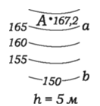
Горизонталі
Обчислення абсолютних висот точок пов’язане з умінням визначати значення висот горизонталей без підписів.
Значення висот горизонталей завжди кратні висоті перерізу рельєфу на карті даного масштабу.
Приклад. Якщо поблизу обумовленої горизонталі а є горизонталь б з відомою висотою Нб = 150 м, то для знаходження висоти На варто підрахувати кількість проміжків n між горизонталями а і б, з’ясувати напрямок схилу, помножити на n висоту перерізу h (вона подається на аркуші карти), і отриманий результат додати до вихідної висоти тому, що у бік обумовленої горизонталі рельєф підвищується, тобто На= Нб+ (h ∙ n) = 150 м + (5 м ∙ 3) = 165 м.

Slide 76
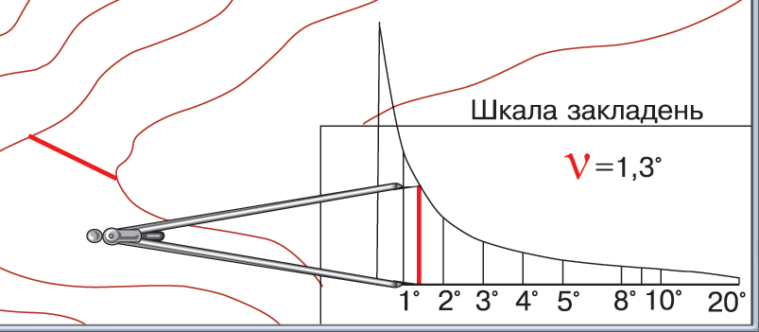
Графік (шкала) закладень
Спрощує визначення кутів нахилу. Розміщується на аркуші карти та показує залежність між величиною закладення схилу і кутами нахилу: довжини вертикальних відрізків між горизонтальною основою графіка і розташованою над нею кривою дорівнюють закладенню при конкретному значенні кута нахилу, що вказується під основою. Методику застосування графіка демонструє рисунок.
Густота горизонталей на тій чи іншій ділянці відповідає стрімкості схилів: чим густіше розташовані горизонталі, тим крутіші зображені ними схили.

Slide 77
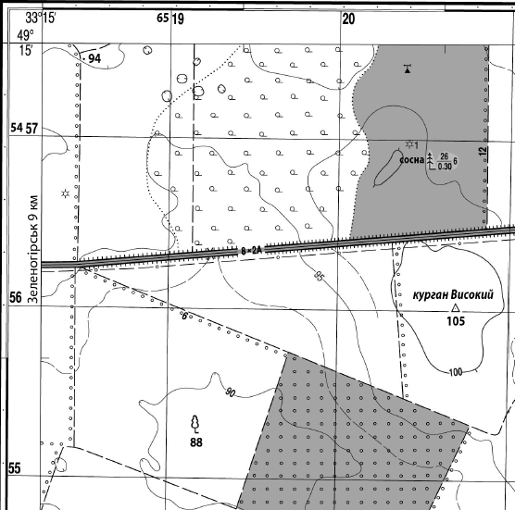
Визначте максимальну абсолютну висоту точки на топографічній карті.
Визначте відносну висоту (у метрах) вершини кургану Високого щодо місцевості, де росте поодиноке дерево.
З усіх точок, які мають відмітку висоти (88, 94, 105) максимальну абсолютну висоту має курган Високий (105 м)
Абсолютна висота кургану Високий – 105 м. Місцевість, де росте поодиноке дерево (дно котловини) має відмітку абсолютної висоти 88 м.
Відносна висота складає: 105 - 88 = 17 м

Slide 78
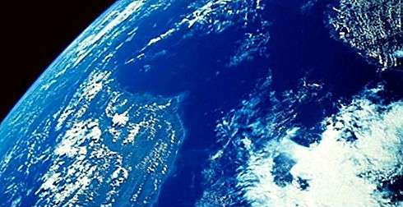
Властивості повітря

Slide 79
Визначення температури повітря на певній висоті
Визначено, що на кожні 100 м висоти температура повітря знижується в середньому на 0,6 °С.
Для того, щоб визначити, на скільки змінилася температура з висотою необхідно перевищення між двома точками (у метрах) розділити на 100 і помножити на температурний градієнт (0,6°С).
Слід пам'ятати, що для сухого повітря температурний градієнт складає 1 °С на 100 м висоти.

Slide 80
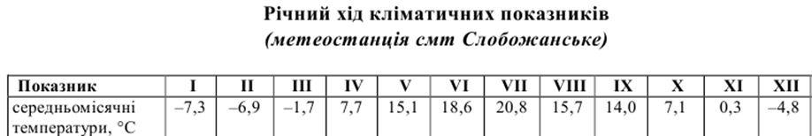
Визначення середніх показників температури повітря
Для визначення середньої температури за певний період необхідно знайти суму всіх вимірів температури за зазначений період і розділити на кількість вимірів.
Σt = 78,6
78,6 : 12 = 6,55 °С

Slide 81
Визначення зміни атмосферного тиску з висотою
У нижніх шарах тропосфери з під­няттям угору на кожні 10 м атмосферний тиск знижується в середньому на 1 мм рт. ст.
Знаючи, як змінюється тиск з висотою, можна обчислити абсо­лютну та відносну висоту місцевості.
Для того, щоб визначити, на скільки змінився атмосферний тиск з висотою необхідно перевищення між двома точками (у метрах) поділити на 10 і помножити на 1 мм рт. ст.

Slide 82
Відносна вологість повітря
Відносна вологість — відношення абсолютної вологості ( у г/м³) до її максимального значенняпри заданій температурі (у г/м³) × 100%.
При 100% відносній вологості в повітрі може відбутися конденсація водяної пари з утворенням туману, випаданням води.

Slide 83
Сумарна сонячна радіація. Альбедо
Пряма радіація — сонячна радіація, що доходить до земної поверхні у вигляді пучка паралельних променів, що виходять безпосередньо від сонячного диска.
Розсіяна радіація — сонячна ра9сума.0діація, що була розсіяна в атмосфері, надходить на земну поверхню з усього небокраю.
Сумарна радіація — сукупність (сума) прямої і розсіяної сонячної радіації, що надходить у природних умовах на земну поверхню.
Альбедо — це відношення відбитого поверхнею випромінення до потоку випромінення, що надходить (сумарної сонячної радіації)

Slide 84
Коефіцієнт зволоження
Коефіцієнт зволо́ження — відношення річної кількості опадів до випаровуваності за той самий період.
Вказує на посушливість, чи навпаки — вологість клімату. Якщо коефіцієнт зволоження більший 1, то клімат вологий, а якщо менший 1— то посушливий.
Слід враховувати, що при розрахунках береться потенційна випаровуваність, а не реальна.
Кзв= P/f,
P — кількість опадів (мм)
f — випаровуваність за цей же період (мм), максимально можливе випаровування за даних температурних умов, не обмежене запасами вологи (зазвичай з поверхні водойм)

Slide 85

Демографічні розрахунки

Slide 86
Формула для обчислення густоти населення:
Г = Ч / П,
де Г - густота населення (чол./км²);
Ч - чисельність населення (чол.);
П - площа (км² або га).

Slide 87
Приклад задачі
Країна | Площа, тис. км² | Населення, млн осіб
Велика Британія | 242,5 | 65,6
Франція | 551,6 | 66,8
Німеччина | 357,2 | 82,8
Італія | 301,3 | 61,3
Проаналізуйте наведену в таблиці інформацію щодо площі країн та чисельності їх населення й розрахуйте найбільший показник густоти населення (осіб/км²).

Slide 88
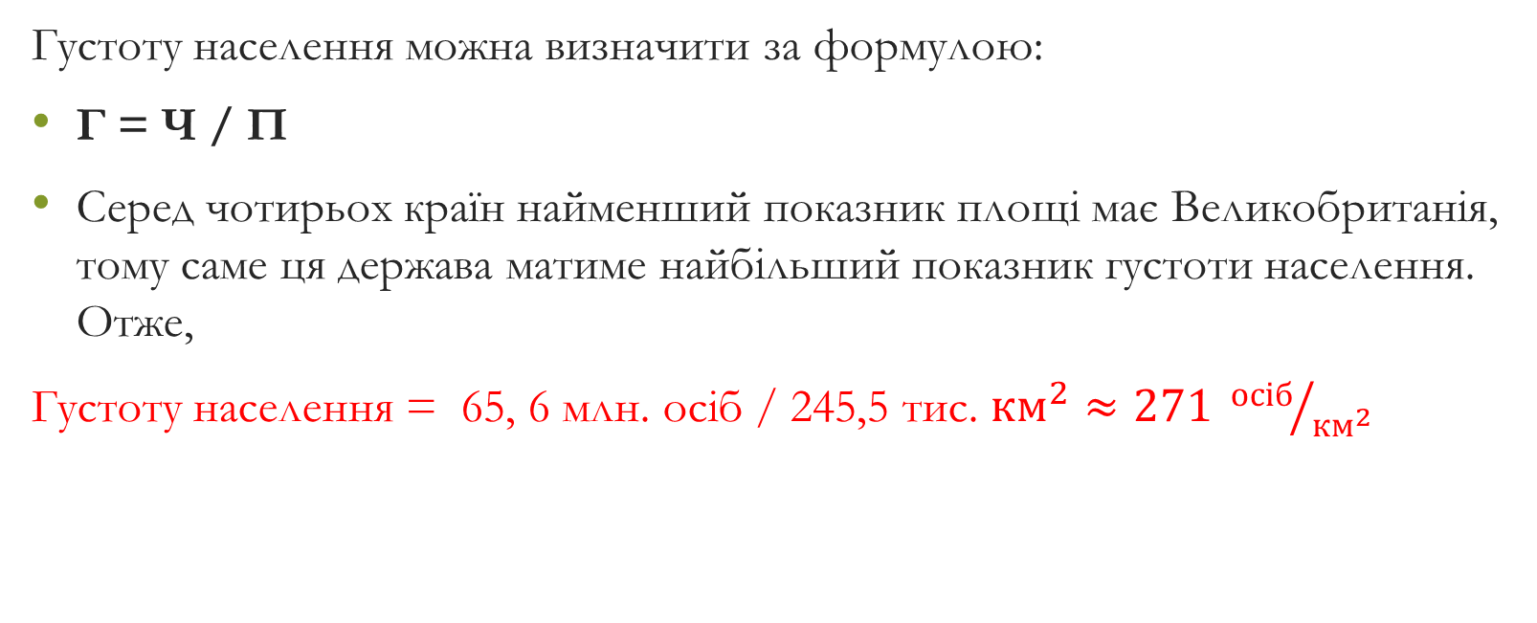
Розв'язання

Slide 89
Народжуваність, смертність, природний приріст населення
Народжуваність — це кількісний показник, що відображає загальне число новонароджених протягом певного періоду на конкретно визначеній території.
Смертність - це кількісний показник, що відображає загальне число померлих протягом певного періоду на конкретно визначеній території.
Народжуваність взаємодіє із смертністю, що утворює відтворення населення (природний приріст або убування).
Різниця між кількістю народжених у даному регіоні (пункті) і кількістю померлих становить природний приріст населення :
(Пн = Н - С), де Н – народжуваність, а С - смертність

Slide 90
Коефіцієнти народжуваності, смертності та природного приросту
Коефіцієнти розраховуються на кожну тисячу жителів (чол. на 1000 жит., або проміле - ‰).
Коефіцієнти народжуваності (n) обчислюється за формулою:
n=N/P×1000, де
N — число народжень за даний рік;
P — середня чисельність населення за рік.

Slide 91
Імміграція, еміграція і механічний приріст населення (сальдо міграцій).
Міграція або механічний рух – це переміщення населення зі зміною місця проживання.
Еміграція – виїзд громадян із своєї країни в іншу.
Імміграція – в’їзд іноземців у будь-яку країну на постійне або тимчасове проживання.

Slide 92
Сальдо міграції
це різниця між кількістю населення, що прибула в даний регіон (пункт), та тією кількістю, що вибула з нього.
Буває додатнім, коли кількість прибулих більша за кількість вибулих, і від’ємним, коли навпаки.
За 2013 рік – кількість прибулих людей в Україну становила 542 506 осіб, кількість вибулих – 519 914 осіб. Населення складало – 42 831 000 осіб.
Обчисліть коефіцієнт міграційного приросту.
1. Міграційний приріст = прибулі – вибулі
542 506 – 519 914 = 22 592 чол.
2. Обчислюємо коефіцієнт міграційного приросту
42 831 000 – 1000 ‰
22 592 – Х
Х = 22 592 * 1000 / 42 831 000 = 0,53 ‰

Slide 93
Рівень і темпи урбанізації
Урбанізацією називається зростання значення міст в розвитку суспільства, яке супроводжується ростом і розвитком міських поселень, зростанням питомої ваги міського населення, поширенням міського способу життя в певній області, країні, світі.
Умовні рівні урбанізації:
Низький рівень урбанізації - менш 20% ;
Середній рівень урбанізації - від 20% до 50%;
Високий рівень урбанізації - від 50% до 72%;
Дуже високий рівень урбанізації - понад 72%.

Slide 94
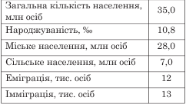
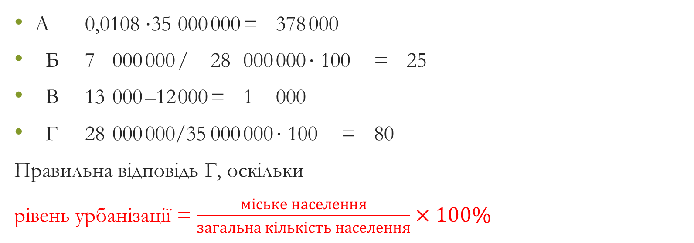
За даними таблиці визначте алгоритм обчислення показника рівня урбанізації (%)

Slide 95
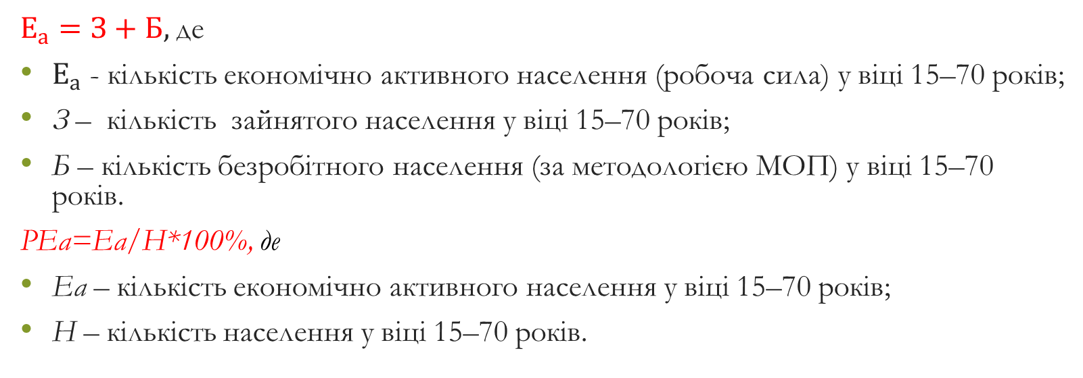
Формули для розрахунку кількості та рівня економічно активного населення:

Slide 96
Рівень безробіття
Рівень безробіття можна вирахувати за формулою:
Рівень безробіття = кількість безробітних / трудові ресурси * 100%.
Обчисліть рівень безробіття в країні, якщо кількість трудових ресурсів становить 18 млн. осіб, а кількість офіційно зареєстрованих беробітних-5.5 млн осіб.
Використовуємо формулу:
Рівень безробіття = кількість безробітних / трудові ресурси * 100%
Рівень безробіття = 5,5/ 18 * 100% = 31 %

Slide 97

Економічний розвиток

Slide 98
Ресурсозабезпеченість
Ресурсозабезпеченість = запаси / видобуток
Ресурсозабезпеченість = запаси / кількість населення
Ресурсозабезпеченість = 30 000 млн т / 402 млн т = 74,63 років.
Ресурсозабезпеченість = 30 000 млн т / 54 млн осіб = 555,56 млн т/особу

Slide 99
Задача
При загальногеологічних запасах нафти у 400 млрд. т та щорічному видобутку –
3100 млн. т, забезпеченість нафтою становить приблизно:
а) 10 років; б) 80 років;
в) 130 років; г) 200 років.
Відповідь: в) 400 000 млн. т : 3 100 млн. т = 129 років.

Slide 100
Основні показники роботи транспорту
об'єм перевезення вантажів, т;
вантажообіг, т-км;
об'єм перевезення (кількість) пасажирів, пас;
пасажирообіг, пасс- км.

Slide 101
Вантажообіг визначається заформулою :
Во = Оп·В (т·км)
Во - вантажооборот;
Оп - обсяги перевезень вантажів;
В – відстань перевезень
Визначте вантажооборот залізниці, якщо відомо, що її довжина 750 км, а за рік по ній перевозиться 50 млн. т вантажів.
Розв’язання:
Во = 50 млн. т · 750 км = 37 500 млн (т·км)

Slide 102
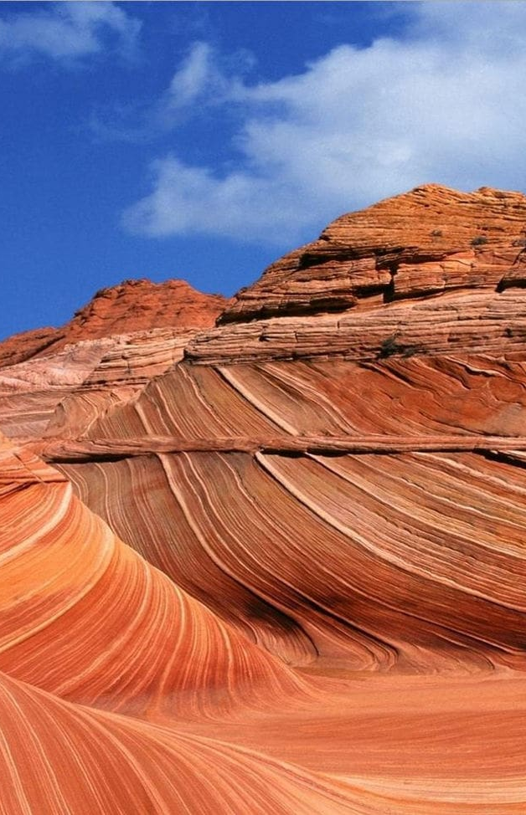

Дякую за увагу!
+380507024515
olex.greenchenko@gmail.com

